Slide 1
第二章
线性规划概念、建模与求解

Slide 2
本章内容重点
线性规划模型结构
线性规划的图解法与线性规划的解
线性规划解的基本概念与性质
线性规划单纯形法
线性规划建模

Slide 3
案例
某工厂拥有A、B、C 三种类型的设备，生产甲、乙两种产品。每件产品在生产中需要占用的设备机时数，每件产品可以获得的利润以及三设备可利用的时数如下表所示：
问题：工厂应如何安排生产可获得最大的总利润？
产品甲
产品乙
设备能力/h
设备
A
3
2
65
设备
B
2
1
4
0
设备
C
0
3
75
利润/（元
/
1500
2500
件）

Slide 4
第一节 线性规划模型结构
一、线性规划问题的提出
在实践中，根据实际问题的要求，常常可以建立线性规划问题数学模型。
例2-1 我们首先分析开篇案例提到的问题。
解：设变量 x_{i} 为第 i 种（甲、乙）产品的生产件数（i＝1，2）。根据题意，我们知道两种产品的生产受到设备能力（机时数）的限制。对设备A：两种产品生产所占用的机时数不能超过65，于是我们可以得到不等式：
3 x₁ + 2 x₂ ≤65；

Slide 5
对设备B：两种产品生产所占用的机时数不能超过40，于是我们可以得到不等式：2 x₁ + x₂ ≤ 40；
对设备C ：两种产品生产所占用的机时数不能超过75，于是我们可以得到不等式：3x₂ ≤75 ；另外，产品数不可能为负，即 x₁, x₂ ≥ 0。

Slide 6
同时，我们有一个追求目标，即获取最大利润。于是可写出目标函数z为相应的生产计划可以获得的总利润：
z = 1500x₁ + 2500x₂
综合上述讨论，在加工时间以及利润与产品产量成线性关系的假设下，把目标函数和约束条件放在一起，可以建立如下的线性规划模型：

Slide 7
模型
目标函数 Max z =1500x₁+2500x₂
约束条件 s.t. 3x₁ + 2x₂ ≤ 65
2x₁ + x₂ ≤ 40
3x₂ ≤ 75
x₁ ,x₂ ≥ 0

Slide 8
这是一个典型的利润最大化的生产计划问题。其中，“Max”是英文单词“Maximize”的缩写，含义为“最大化”；“s.t.”是“subject to”的缩写，表示“满足于……”。因此，上述模型的含义是：在给定条件限制下，求使目标函数 z 达到最大的x₁, x₂ 的取值。

Slide 9
2.1.2线性规划的一般模型结构：
一般形式
目标函数：
Max(Min) z = c₁x₁ + c₂x₂ + … + c_{n}x_{n}
约束条件：
a₁₁x₁+a₁₂x₂+…+a_{1n}x_{n}≤( =, ≥ )b₁
a₂₁x₁+a₂₂x₂+…+a_{2n}x_{n}≤( =, ≥ )b₂
.
.
.
a_{m1}x₁+a_{m2}x₂ +…+a_{mn}x_{n}≤( =, ≥ )b_{m}
x₁ ，x₂ ，… ，x_{n} ≥ 0

Slide 10
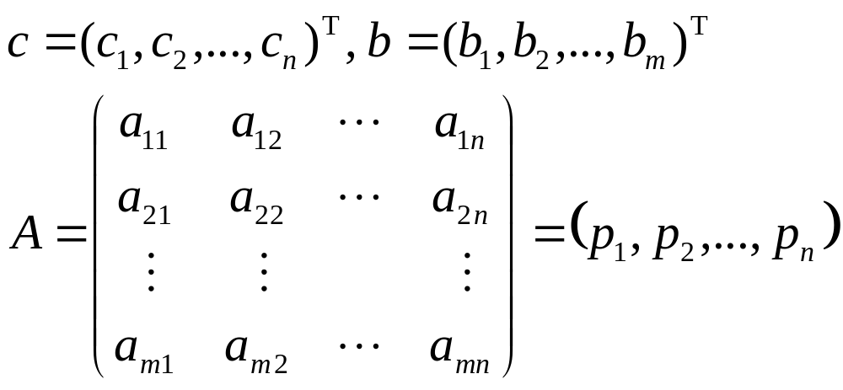
向量形式与矩阵形式
设决策变量 x = (x₁, x₂, …, x_{n})^{T}，

Slide 11
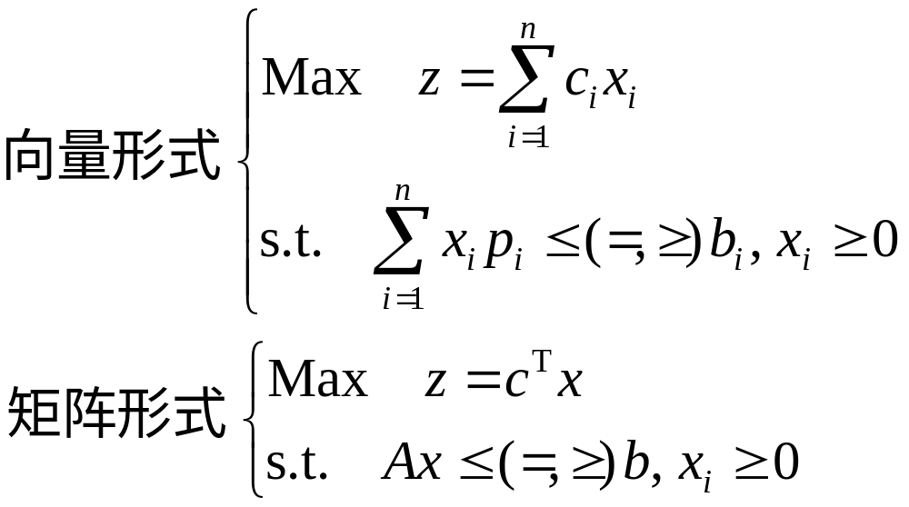
向量形式与矩阵形式模型

Slide 12
第二节 线性规划的图解法与线性规划的解
一、 两个决策变量线性规划问题的作图求解
步骤：
(1) 建立直角坐标系；
(2) 绘制可行域；
(3) 绘制目标函数等值线，并移动求解。

Slide 13
绘制可行域
对每个约束（包括非负约束）条件，作出其约束半平面（不等式）或约束直线（等式）。
各半平面与直线交出来的区域若存在，其中的点为此线性规划的可行解。称这个区域为可行集或可行域。然后进行下步；若交为空，那么该线性规划问题无可行解。

Slide 14
绘制目标函数等值线，并移动求解
目标函数随着取值不同，为一族相互平行的直线。
首先，任意给定目标函数一个值，可作出一条目标函数的等值线（直线）；
然后，确定该直线平移使函数值增加的方向；
最后，依照目标的要求平移此直线。

Slide 15
结果
若目标函数等值线能够移动到既与可行域有交点又达到最优的位置，此目标函数等值线与可行域的交点即最优解（一个或多个），此目标函数的值即最优值。
否则，目标函数等值线与可行域将交于无穷远处，此时称无有限最优解。

Slide 16
例2-2 考虑例2-1
某工厂拥有A、B、C 三种类型的设备，生产甲、乙两种产品。每件产品在生产中需要占用的设备机时数，每件产品可以获得的利润以及三种设备可利用的时数如下表所示。问题：工厂应如何安排生产可获得最大的总利润？
产品甲
产品乙
设备能力/h
设备A
3
2
65
设备B
2
1
40
设备C
0
3
75
利润/（元/件）
1500
2500

Slide 17
用图解法求解
解：设变量x_{i}为第i种（甲、乙）产品的生产件数（i＝1，2）。根据前面分析，可以建立如下的线性规划模型：
Max z = 1500 x₁ + 2500 x₂
s.t. 3x₁+ 2x₂ ≤ 65 (A)
2x₁+ x₂ ≤ 40 (B)
3x₂ ≤ 75 (C)
x₁ , x₂ ≥ 0 (D, E)

Slide 18
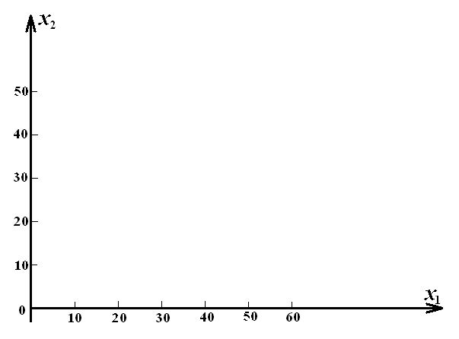
按照图解法的步骤
（1）以决策变量x₁ ，x₂ 为坐标向量作平面直角坐标系；

Slide 19
（2）对每个约束（包括非负约束）条件作出直线（A、B、C、D、E），并通过判断确定不等式所决定的半平面。
各约束半平面交出来的区域即可行集或可行域，如下图阴影所示。

Slide 20
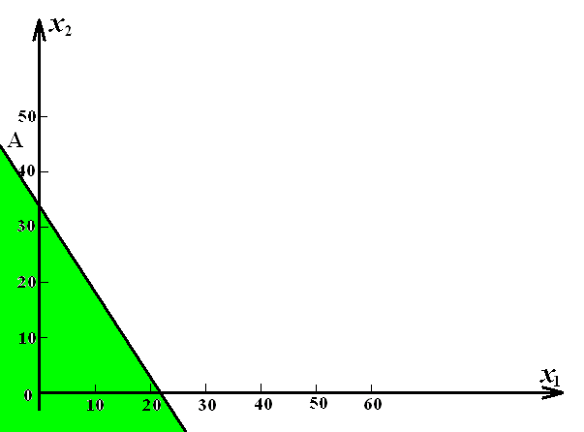
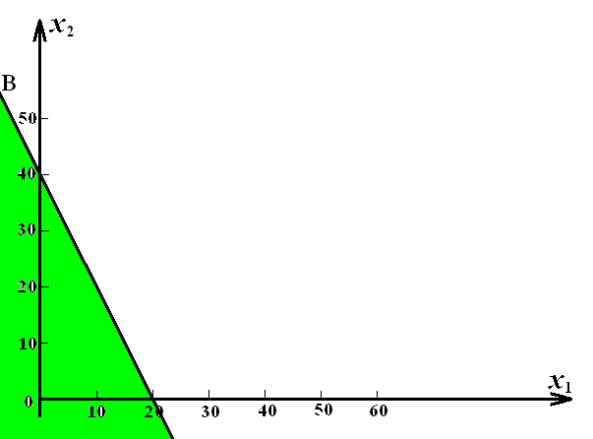
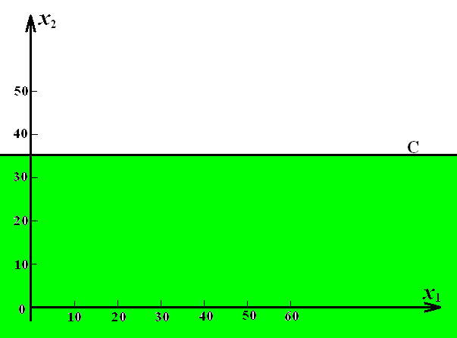
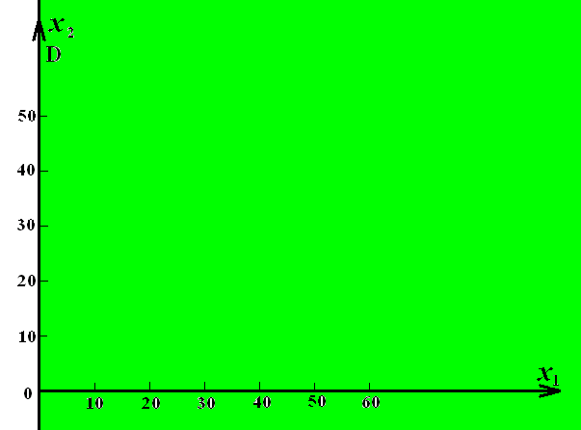
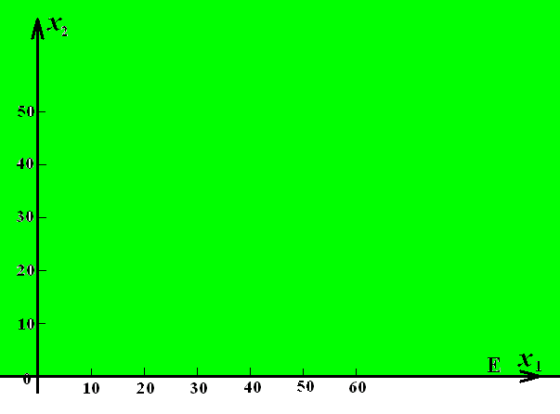
第2步图示(1)
分别作出各约束半平面
2x₁+ x₂ ≤ 40
3x₁+ 2x₂ ≤ 65
3x₂ ≤ 75
x₁ ≥ 0
x₂ ≥ 0

Slide 21
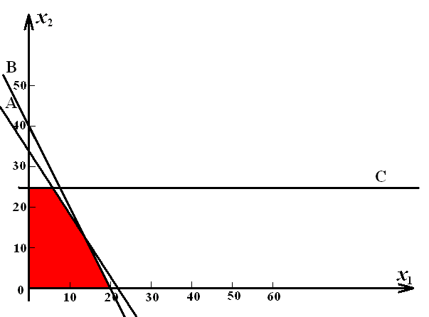
第2步图示(2)
各约束半平面的交－可行域

Slide 22
（3）任意给定目标函数一个值（例如37500）作一条目标函数的等值线，并确定该等值线平移后值增加的方向（向上移动函数值增大），平移此目标函数的等值线，使其达到既与可行域有交点又不可能使值再增加的位置。得到
最优解 x* = (5,25)^{T}
最优值 z* = 70000

Slide 23
第3步图示(1)
作目标函数等值线
函数值增大

Slide 24

第3步图示(2)
求出最优解
1

Slide 25
结论
这个线性规划的
最优解 x₁ = 5、x₂ = 25
最优值 z = 70000
即最优方案为：
生产甲产品 5 件、乙产品 25 件
可获得最大利润为70000元。

Slide 26
二、 线性规划解的有关情况
线性规划的解有如下3类4种情况：
(1)存在有限最优解：
① 唯一最优解
② 无穷多个最优解
(2)无有限最优解（无界解）
(3)无可行解（可行域空）

Slide 27
无穷多个最优解情况
例2-3 在例2-2的线性规划模型中，如果目标函数变为：
Max z = 1500 x₁ + 1000 x₂
那么，最优情况下目标函数的等值线与直线（A）重合。这时，最优解有无穷多个：从点 (5,25)^{T}到点 (15,10)^{T} 线段上的所有点，最优值为32500。如下图所示：

Slide 28
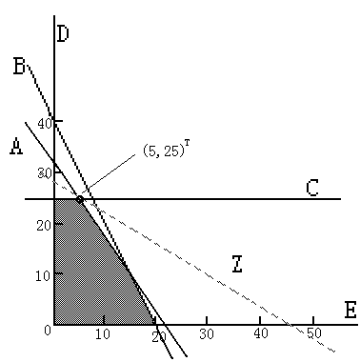
无穷多个最优解图示
(15, 10)^{T}
无穷多解的情况

Slide 29
无有限最优解的情况
例2-4 在例2-2的线性规划模型中,如果约束条件（A）、（C）变为：
并且去掉（D、E）的非负限制。那么，可行域成为一个上无界的区域。这时，没有有限最优解，如下图所示：
3 x₁ + 2 x₂ ≥ 65 (A’）
3 x₂ ≥ 75 (C’）

Slide 30
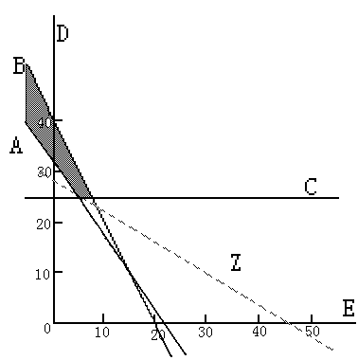
无有限最优解图示
无有限解的情况

Slide 31
无可行解的情况
例2-5 在例2-2的线性规划模型中，如果增加约束条件（F）为：
那么，可行域成为空的区域。这时，
没有可行解，显然线性规划问题无
解。如下图所示：
x₁ + x₂ ≥ 40 （F ’）

Slide 32
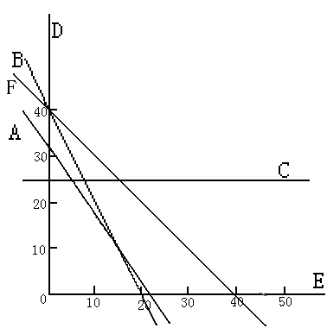
无可行解图示

Slide 33
三、 线性规划可行域与解的特征
(1) 通过图解法引出的几个基本概念
直线、平面 超平面和法向量
半平面 半空间
多边形 多面体 凸集、凸组合
顶点 极点

Slide 34
(2)线性规划解的特征
可以证明，线性规划的可行域以及最优解有以下性质：
若线性规划的可行域非空，则可行域必定为一凸集；
若线性规划的可行域非空，则至多有有限个极点；
若线性规划有最优解，则至少有一个极点是最优解。

Slide 35
线性规划解性质的启示
线性规划最优解的上述性质，为人们求解多变量线性规划问题开辟了一条道路：从在可行域内无限个可行解中搜索的问题转为在其可行域的有限个极点上搜索的问题。

Slide 36
第三节 线性规划解的概念与性质
本节讨论
线性规划的常用形式以及通过两个变量推广过来的有关极点的概念

Slide 37
一、线性规划问题的规范形式和标准形式
(1) 线性规划规范形式
目标函数：
Max z = c₁x₁ + c₂x₂ +…+ c_{n}x_{n}
约束条件：
a₁₁x₁+a₁₂x₂+… +a_{1n} x_{n} ≤ b₁
a₂₁x₁+a₂₂x₂+… +a_{2n} x_{n} ≤ b₂
.
.
.
a_{m1}x₁+a_{m2}x₂ +…+a_{mn}x_{n}≤ b_{m}
x₁ ，x₂ ，… ，x_{n} ≥ 0

Slide 38
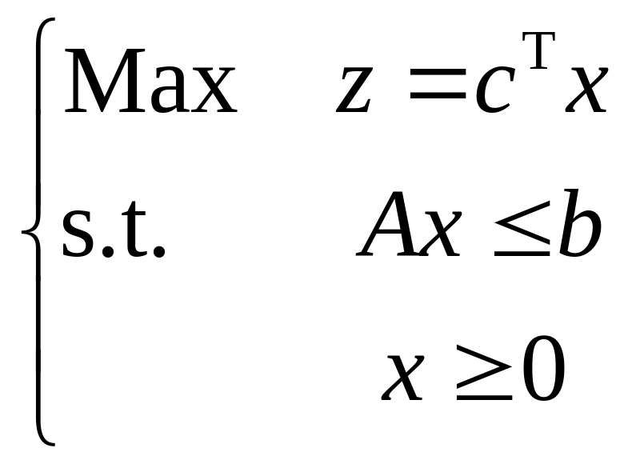
线性规划规范形式的特点
规范形式有如下四个特点：
目标最大化
约束为小于等于的不等式
决策变量均非负
右端项非负。

Slide 39
(2) 线性规划的标准形式
Max z = c₁x₁ + c₂x₂ + … + c_{n}x_{n}
目标函数：
约束条件：
a₁₁x₁ + a₁₂x₂ + … + a_{1n}x_{n} = b₁
a₂₁x₁ + a₂₂x₂ + … + a_{2n}x_{n} = b₂
.
.
.
a_{m1}x₁ + a_{m2}x₂ + … + a_{mn}x_{n} = b_{m}
x₁ ，x₂ ，… ，x_{n} ≥ 0

Slide 40
线性规划标准形式的特点
标准形式有如下四个特点：
目标最大化
约束为等式
决策变量均非负
右端项非负。
对于各种非标准形式的线性规划问题，总可以通过以下变换，将其转化为标准形式:

Slide 41
线性规划标准形式的转化：
极小化目标函数的问题：
设目标函数为
Min f = c₁x₁ + c₂x₂ + … + c_{n}x_{n}
则可以令z＝－f ，该极小化问题与下面的极大化问题有相同的最优解，即
Max z = －c₁x₁ － c₂x₂ － … －c_{n}x_{n}
但必须注意，尽管以上两个问题的最优解相同，但他们最优解的目标函数值却相差一个符号，即
Min f ＝ － Max z

Slide 42
约束条件不是等式（ ≤ ）的问题
设约束条件为
a_{i1} x₁+a_{i2} x₂+ … +a_{in} x_{n} ≤ b_{i}
可以引进一个新的变量s ，使它等于约束右边与左边之差
s =b_{i}–(a_{i1} x₁ + a_{i2} x₂ + … + a_{in} x_{n} )
显然，s 也具有非负约束，即s≥0，
这时新的约束条件成为
a_{i1} x₁+a_{i2} x₂+ … +a_{in} x_{n}+s = b_{i}

Slide 43
约束条件不是等式（≥）的问题
当约束条件为
a_{i1} x₁+a_{i2} x₂+ … +a_{in} x_{n} ≥ b_{i}
时，类似地令
s =(a_{i1} x₁+a_{i2} x₂+ … +a_{in} x_{n})- b_{i}
显然，s 也具有非负约束，即s≥0，这时新的约束条件成为
a_{i1} x₁+a_{i2} x₂+ … +a_{in} x_{n}-s = b_{i}

Slide 44
为了使约束由不等式成为等式而引进的变量 s 称为“松弛变量”。
如果原问题中有若干个非等式约束，则将其转化为标准形式时，必须对各个约束引进不同的松弛变量。

Slide 45
例2-6 将以下线性规划问题转化为标准形式
Min f = 3.6 x₁ － 5.2 x₂ + 1.8 x₃
s.t. 2.3 x₁ + 5.2 x₂ － 6.1 x₃ ≤ 15.7
4.1 x₁ + 3.3 x₃ ≥ 8.9
x₁ + x₂+ x₃ = 38
x₁ , x₂ , x₃ ≥ 0
解：首先,将目标函数转换成极大化：
令 z= －f = －3.6x₁+5.2x₂－1.8x₃

Slide 46
其次考虑约束，有2个不等式约束，引进松弛变量
x₄，x₅ ≥0。
于是，我们可以得到以下标准形式的线性规划问题：
Max z = - 3.6 x₁ + 5.2 x₂ －1.8 x₃
s.t. 2.3x₁+5.2x₂－6.1x₃+x₄ = 15.7
4.1x₁ +3.3x₃ －x₅= 8.9
x₁+ x₂+ x₃ = 38
x₁ ,x₂ ,x₃ ,x₄ ,x₅ ≥ 0

Slide 47
变量无符号限制的问题
在标准形式中，必须每一个变量均有非负约束。
当某一个变量x_{j}没有非负约束时，可以令 x_{j} = x_{j}’－x_{j}”
其中 x_{j}’≥0，x_{j}”≥0
即用两个非负变量之差来表示一个无符号限制的变量，当然x_{j}的符号取决于x_{j}’和x_{j}”的大小。

Slide 48
右端项有负值的问题
在标准形式中，要求右端项必须每一个分量非负。
当某一个右端项系数为负时，如果 b_{i} < 0，则把该等式约束两端同时乘以 －1，得到：
－a_{i1} x₁－a_{i2} x₂－ … －a_{in} x_{n} = －b_{i}

Slide 49
例2-7 将以下线性规划问题转化为标准形式
Min f = －3 x₁ + 5 x₂ + 8 x₃ － 7 x₄
s.t. 2 x₁ － 3 x₂ + 5 x₃ + 6 x₄ ≤ 28
4 x₁ + 2 x₂ + 3 x₃ － 9 x₄ ≥ 39
6 x₂ + 2 x₃ + 3 x₄ ≤ - 58
x₁ , x₃ , x₄ ≥ 0

Slide 50
解
将目标函数转换成极大化： 令
z = －f = 3x₁–5x₂–8x₃+7x₄ ；
考虑约束，有3个不等式约束，引进松弛变量x₅ , x₆ , x₇ ≥ 0 ；
x₂无非负限制，可令x₂=x₂’-x₂”,其中 x₂’≥0，x₂”≥0 ；
第3个约束右端项系数为-58，于是把该式两端乘以-1 。

Slide 51
标准形式的线性规划问题：
Max z = 3x₁–5x₂’+5x₂”–8x₃ +7x₄
s.t. 2x₁–3x₂’+3x₂”+5x₃+6x₄+x₅= 28
4x₁+2x₂’- 2x₂”+3x₃- 9x₄- x₆= 39
-6x₂’+ 6x₂”- 2x₃-3x₄ -x₇ = 58
x₁ ,x₂’,x₂”,x₃ ,x₄ ,x₅ ,x₆ ,x₇ ≥ 0

Slide 52
二、线性规划的基本可行解
可行解、可行域（可行集）
基
基变量、非基变量
基本解、基本可行解（极点）
可行基、最优基

Slide 53
2.3.2 线性规划的基本可行解
考虑线性规划标准形式的约束条件：
Ax = b，x≥0
其中，A为 m×n 矩阵，n>m，
秩(A) = m，b ∈ R^{m} 。
约束等式实质上是一个由m个方程n个变量构成的方程组，有无穷多组解。记：
x = (x₁，x₂，…，x_{n})^{T}

Slide 54
如果令其中n-m个变量为零，当其他 m个变量在线性方程组中有唯一解时，则这 n个变量的值构成此方程组的一个解。若进一步有这 n 个变量的值都非负时，这个解就是线性规划可行域的一个极点。
根据以上分析，我们建立以下概念
基、基变量、非基变量
基本解、基本可行解（极点）
可行基、最优基

Slide 55
(1) 线性规划的基：
对于线性规划的约束条件
Ax=b， x≥0
设B是A矩阵中的一个非奇异（可逆）的m×m子矩阵，则称B为线性规划的一个基。

Slide 56
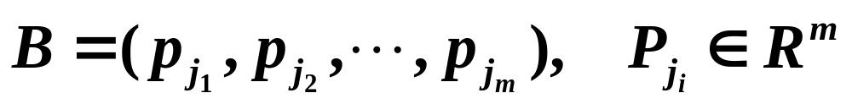
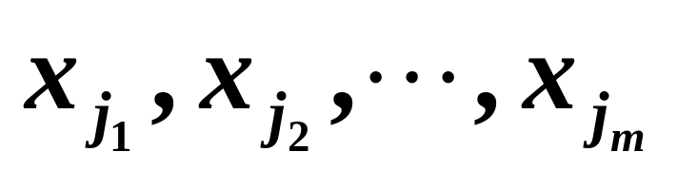
A=( p₁ ，p₂ ，…，p_{n} ) ，其中
p_{j}=( a_{1j} ，a_{2j} ，…，a_{mj} )^{T} ∈ R^{m} ，
任取 A 中的 m 个线性无关列向量
构成矩阵
那么B为线性规划的一个基。
称对应于基B的变量
为基变量；其余变量称为非基变量。

Slide 57
矩阵描述
设B是线性规划的一个基，则A可以表示为 A=[ B , N ]
x 也可相应地分成 x_{B} 和 x_{N}
其中x_{B}为m维列向量，它的各分量称为基变量，与基B的列向量对应；x_{N}为n-m维列向量，它的各分量称为非基变量，与非基矩阵N的列向量对应。

Slide 58
(2) 线性规划问题的基本可行解：
对应于基B，约束等式 Ax = b 可表示为
x_{B}
B,N = b 或 Bx_{B} + Nx_{N} = b
x_{N}
则基变量 x_{B} = B⁻¹b - B⁻¹Nx_{N}
当取 x_{N} = 0，这时有x_{B} = B⁻¹b 。称这类特别的解为基本解。

Slide 59
进一步，若得到的基变量的值均非负，即 B⁻¹ b ≥ 0 ，则称为基本可行解，同时称这个基 B 为可行基。

Slide 60
例2-8 把例2-1的线性规划模型标准化，引入松驰变量 x₃ ，x₄ ，x₅ ≥ 0，得到
  Max z = 1500 x₁ + 2500 x₂
  s.t. 3x₁+2x₂+x₃ = 65 (A)
  2x₁+ x₂ +x₄ = 40 (B)
  3x₂ +x₅= 75 (C)
  x₁ , x₂ , x₃ , x₄ , x₅ ≥ 0

Slide 61
  用(D)、 (E)、 (F)、(G)、(H) 分别表示
  x₁=0、x₂=0、x₃=0、x₄=0、x₅=0
  这里一共有8个约束条件，其中 3 个等式约束。对此，任意固定两个变量为零，通过解等式构成的方程组（相当于求解由其中 5 个方程构成的方程组），可解得一个点。
  由于当 x₂ = x₅ = 0 时，即由(A)、 (B)、(C)、(E)、 (H)构成的方程组无解。故总共可求得9个点。

Slide 62
问题图示中的约束直线交点与此对应

Slide 63
约束条件(A)、(B)、(C)、(F)、(G)的解对应于直线A、B的交点，即：
x⁽¹⁾ = (15,10,0,0,45)^{T}
约束条件(A)、(B)、(C)、(F)、(H)的解对应于直线A、C的交点，即：
x⁽²⁾ = (5,25,0,5,0)^{T}
约束条件(A)、(B)、(C)、(D)、(F)的解对应于直线A、D的交点，即：
x⁽³⁾ = (0,32.5,0,7.5,-22.5)^{T}

Slide 64
约束条件(A)、(B)、(C)、(E)、(F)的解对应于直线A、E的交点，即：
x⁽⁴⁾ = (65/3,0,0,-10/3,75)^{T}
约束条件(A)、(B)、(C)、(G)、(H)的解对应于直线B、C的交点，即：
x⁽⁵⁾ = (7.5,25,-7.5,0,0)^{T}
约束条件(A)、(B)、(C)、(D)、(G)的解对应于直线B、D的交点，即：
x⁽⁶⁾ = (0,40,-15,0,-45)^{T}

Slide 65
约束条件(A)、(B)、(C)、(E)、(G)的解对应于直线B、E的交点，即：
x⁽⁷⁾ = (20,0,5,0,75)^{T}
约束条件(A)、(B)、(C)、(D)、(H)的解对应于直线C、D的交点，即：
x⁽⁸⁾ = (0,25,15,15,0)^{T}
约束条件(A)、(B)、(C)、(D)、(E)的解对应于直线D、E的交点，即：
x⁽⁹⁾ = (0,0,65,40,75)^{T}

Slide 66
如果交点的坐标 (x₁ , x₂ , x₃ , x₄ , x₅ )^{T}均非负，则该交点就对应于线性规划可行域的极点 ( 约束多边形的顶点，如图中A, B; A, C; B, E; C, D和D, E的交点)；否则，该交点不在可行域内。
我们令2个决策变量为零，可以将 5 个线性方程组的求解转化为 3 个方程组的求解，简便且更有价值。

Slide 67
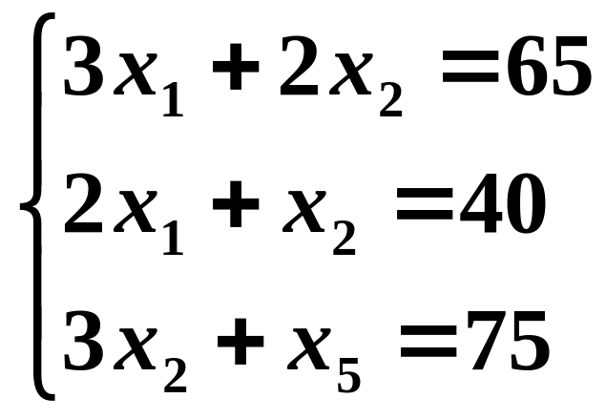
例如，A、B交点对应于x₃ = 0， x₄ = 0；在等式约束中令x₃ = 0，x₄ = 0，解3个等式约束方程：
可得到 x₁ =15，x₂ = 10，x₅ = 45。即A 、B交点对应的极点 x = (15, 10, 0, 0, 45)^{T}。
由于所有分量都为非负，因此A、 B交点是可行域的极点 ( 顶点 )。

Slide 68
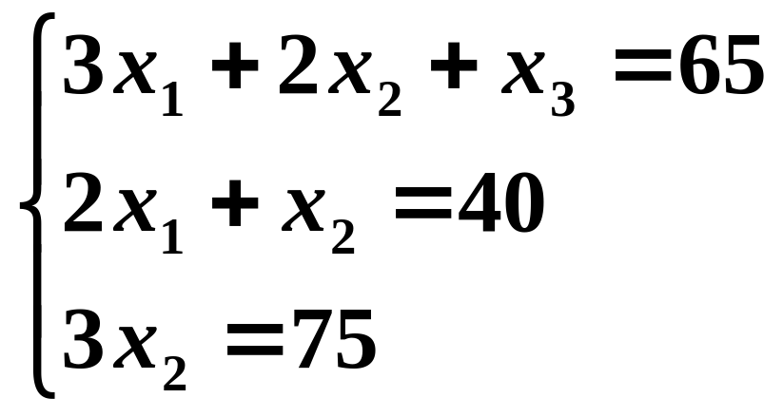
又知，B、C交点对应于 x₄= 0，x₅= 0，在等式约束中令x₄ = 0，x₅ = 0，求
得到 x₁ =7.5, x₂ = 25, x₃ = -7.5。即B、 C交点对应于点 x = ( 7.5, 25, -7.5, 0, 0 )^{T}。B, C交点不是可行域的极点。
同样可以讨论其他交点的情况

Slide 69
可以证明：线性规划的基本可行解就是可行域的极点。
这个结论被称为线性规划的基本定理，重要性在于下列的联系：
可行域极点 几何概念 最优解特征
基本可行解 代数概念 可代数求解
为求解线性规划问题提供有效途径

Slide 70
例2-9 考虑例2-10的线性规划模型
Max z = 1500 x₁ + 2500 x₂
s.t. 3 x₁ + 2 x₂ + x₃ = 65
2 x₁ + x₂ + x₄ = 40
3 x₂ + x₅ = 75
x₁ , x₂ , x₃ , x₄ , x₅ ≥ 0
注意，线性规划的基本解、基本可行
解（极点）和可行基只与线性规划问
题标准形式的约束条件有关。

Slide 71
3 2 1 0 0
A = （P₁ , P₂ , P₃ , P₄ , P₅）= 2 1 0 1 0
0 3 0 0 1
A矩阵包含以下10个3×3的子矩阵：
B₁=（p₁ ，p₂ ，p₃） B₂=（p₁ ，p₂ ，p₄）
B₃=（p₁ ，p₂ ，p₅） B₄=（p₁ ，p₃ ，p₄）
B₅=（p₁ ，p₃ ，p₅） B₆=（p₁ ，p₄ ，p₅）
B₇=（p₂ ，p₃ ，p₄） B₈=（p₂ ，p₃ ，p₅）
B₉=（p₂ ，p₄ ，p₅） B₁₀=（p₃ ，p₄ ，p₅）

Slide 72
其中⏐B₄⏐= 0，因而B₄不是该线性规划问题的基。其余均为非奇异方阵，因此该问题共有9个基。
例：对于基B₃=（p₁ ，p₂ ，p₅），令非基变量x₃ = 0， x₄ = 0，解等式约束构成的线性方程组：
3 x₁ + 2 x₂ + 0 x₅ = 65
2 x₁ + x₂ + 0 x₅ = 40
0 x₁ + 3 x₂ + x₅ = 75

Slide 73
得到 x₁ =15，x₂ = 10，x₅ = 45，对应的基本可行解：x = (15, 10, 0, 0, 45)^{T}。
于是，它对应的基B₃是一个可行基。
类似可得到
x⁽²⁾ = (5,25,0,5,0)^{T} （对应B₂）
x⁽⁷⁾ = (20,0,5,0,75)^{T} （对应B₅）
x⁽⁸⁾ = (0,25,15,15,0)^{T} （对应B₇）
x⁽⁹⁾ = (0,0,65,40,75)^{T} （对应B₁₀）
是基本可行解；

Slide 74
而x⁽³⁾= (0,32.5,0,7.5,-22.5)^{T}（对应B₉）
x⁽⁴⁾= (65/3,0,0,-10/3,75)^{T} （对应B₆）
x⁽⁵⁾= (7.5,25,-7.5,0,0)^{T} （对应B₁）
x⁽⁶⁾ = (0,40,-15,0,-45)^{T} （对应B₈）
是基本解。
因此，对应基本可行解（极点） 的B₂ 、B₃ 、 B₅ 、 B₇ 、B₁₀都是可行基。

Slide 75
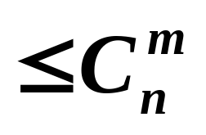
这里指出了一种求解线性规划问题的可能途径：
确定线性规划问题的基；
若是可行基，则计算相应的基本可行解以及相应解的目标函数值；
比较各基本可行解的目标函数值，求得最优解。
由于基的个数是有限的( 个),因此必定可以从有限个基本可行解中找到最优解。

Slide 76
第四节 线性规划单纯形法
一、单纯形法的基本思路及其实现
１.单纯形法的基本思路
通过求线性规划问题基本可行解(极点)寻找最优解的方法称穷举法，计算量非常大，困难很大。
一种很自然的想法是，能否不求所有的基本可行解，按照一定规则只求部分基本可行解来达到最优解呢？
单纯形法提供了一种这样的思路和准则。

Slide 77
单纯形法的基本思路
首先找到一个基本可行解(极点)；
利用给定准则判断该极点的最优性：
若该极点是最优解，或得出无有限最优解的结论则停止；否则，
沿着可行域的边界搜索一个相邻的极点：要求新极点的目标函数值不比原目标函数值差；
再对新极点进行最优性判断。重复此过程。

Slide 78

单纯形法计算流程
初始基本可行解
是否最优解或
无限最优解?
N
沿边界找新
的基本可行解
Y
结束
3个问题：初始基本可行解的确定？判断？ 求新的基本可行解？

Slide 79
单纯形法的基本原理
对于一个基，当非基变量确定以后，基变量和目标函数的值也随之确定。可以得到用非基变量表示的基变量和目标函数的表达式，这时非基变量是自由变量。特别称这时的目标函数为典式。
对应的基本可行解中非基变量均为零。
换基：从一个极点沿可行域边界移动到相邻的极点时，所有非基变量中只有一个变量的值从0增加，其他非基变量的值都保持0不变，直至有一个基变量下降为0。

Slide 80
2.线性规划的典式形式
考虑标准形式的线性规划问题：
Max z = c₁x₁ + c₂x₂ + … + c_{n}x_{n}
s.t. a₁₁ x₁ + a₁₂ x₂ + … + a_{1n} x_{n} = b₁
a₂₁ x₁ + a₂₂ x₂ + … + a_{2n} x_{n} = b₂
.
.
.
a_{m1} x₁ + a_{m2} x₂ + … + a_{mn} x_{n} = b_{m}
x₁ , x₂ , … , x_{n} ≥ 0
x₁ c₁ b₁ a₁₁ a₁₂ ... a_{1n}
x₂ c₂ b₂ a₂₁ a₂₂ ... a_{2n}
x =
┇ c = ┇ B = ┇ A = ┇
x_{n} c_{n} b_{m} a_{m1} a_{m2} ... a_{mn}

Slide 81
一些符号表示：
矩阵A可表示为：A = ( p₁ ，p₂ ，…，p_{n} ) ，
其中 p_{j} = ( a_{1j} ，a_{2j} ，…，a_{mj} )^{T} ∈ R^{m}。
若找到一个可行基，无防设
B = ( p₁ ，p₂ ，…，p_{m} ) ，
则m个基变量为 x₁ , x₂ , …, x_{m}，n-m个非基变量为 x_{m+1} ，x_{m+2} ，…，x_{n} 。
通过运算，所有的基变量都可以用非基变量来表示：

Slide 82
基变量与目标函数的表达式
x₁=b’₁ – (a’_{1,m+1}x_{m+1}+a’_{1,m+2}x_{m+2}+…+a’_{1n}x_{n}）
x₂=b’₂ － (a’_{2,m+1}x_{m+1}+a’_{2,m+2}x_{m+2}+…+a’_{2n}x_{n}）
.`
.
.
x_{m}=b’_{m} – (a’_{m,m+1}x_{m+1}+a’_{m,m+2}x_{m+2}+…+a’_{mn}x_{n}）
把它们代入目标函数，得
z = z’+σ_{m+1}x_{m+1}+σ_{m+2}x_{m+2}+…+σ_{n}x_{n}
其中
σ_{j} = c_{j} – (c₁a’_{1j} + c₂a’_{2j} + … + c_{m} a’_{mj} )
我们把由非基变量表示的目标函数形式称为基B相应的目标函数典式。

Slide 83
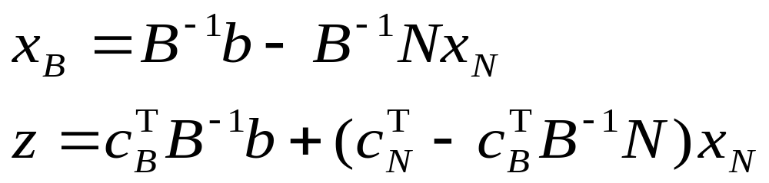
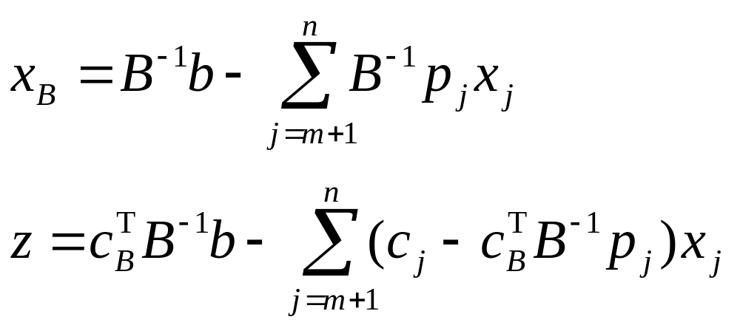
基变量与目标函数表达式的矩阵形式
矩阵形式：
向量形式：

Slide 84
３.初始基本可行解
初始基本可行解应该容易得到。
对规范形式的线性规划问题，确定初始基本可行解的方法是：以松驰变量为基变量，其余变量为非基变量。
说明：在化标准形式时，在每个约束条件的左端增加了一个松驰变量，这些松驰变量的系数构成了一组单位向量，令非基变量（原变量）全部为零，求解约束线性方程组，各松驰变量的取值就是其对应的右端项的值，而右端项非负，所以这一基本解是可行解，即极点。

Slide 85
４.单纯形法的基本步骤
(1) 寻找一个初始的可行基和相应基本可行解（极点），确定基变量、非基变量以及基变量、非基变量（全部等于0）和目标函数的值，并将目标函数和基变量分别用非基变量表示;

Slide 86
(2) 在目标函数典式表达式中，我们称非基变量 x_{j} 的系数为检验数记为 σ_{j} 。
若 σ_{j} > 0，那么相应的非基变量 x_{j} 的值从当前值0开始增加时，目标函数值随之增加。这个选定的非基变量 x_{j} 称为
“进基变量”，转(3)；
如果任何一个非基变量的值增加都不能使目标函数值增加，即所有 σ_{j} 非正，则当前的基本可行解就是最优解，计算结束；

Slide 87
(3) 观察非基变量表示的基变量表达式:当进基变量增加时，若有基变量的取值下降，确定这些基变量的值在进基变量增加过程中首先减少到0的变量x_{r} ，令
θ = min{b’_{i} /a’_{ij} ⏐a’_{ij} > 0} = b’_{r} /a’_{rj}
这个基变量x_{r}称为“出基变量”。当进基变量的值增加到 θ 时，出基变量x_{r}的值降为0时，当前极点就移动到了相邻的基本可行解（极点），转(4) ；

Slide 88
如果当进基变量的值增加时，所有基变量的值都不减少，即所有a’_{ij} 非正，则表示可行域是不封闭的，且目标函数值随进基变量的增加可以无限增加，此时，不存在有限最优解，计算结束；
(4) 将进基变量作为新的基变量，出基变量作为新的非基变量，确定新的基本可行解和新的目标函数值。在新的基变量、非基变量的基础上重复(1)。

Slide 89
例
用单纯形法的基本思路解线性规划问题
Max z = 1500 x₁ + 2500 x₂
s.t. 3 x₁ + 2 x₂ + x₃ = 65
2 x₁ + x₂ + x₄ = 40
3 x₂ + x₅ = 75
x₁ , x₂ , x₃ , x₄ , x₅ ≥ 0

Slide 90
第一次迭代：
（1）取初始可行基B₁₀= (p₃ , p₄ , p₅)，那么x_{3 、}x_{4 、}x₅为基变量，x_{1 、}x₂为非基变量。将基变量和目标函数用非基变量表示：
z =1500x₁+2500x₂
x₃ = 65 - 3 x₁ - 2 x₂
x₄ = 40 - 2 x₁ - x₂
x₅ = 75 - 3 x₂
当非基变量x₁，x₂=0时，相应的基变量和目标函数值为x₃=65，x₄=40，x₅= 75，z = 0，得到当前的基本可行解：
x=(0,0,65,40,75)^{T}，z = 0 。这个解对应于62页PPT相应图中的D、E交点。

Slide 91
（2）选择进基变量。在目标函数
z = 1500 x₁ + 2500 x₂中，非基变量x₁，x₂的系数都是正数，因此 x₁ ，x₂进基都可以使目标函数z增大，但x₂的系数为2500，绝对值比x₁的系数1500大，因此把x₂作为进基变量可以使目标函数z增加更快。选择x₂为进基变量，使x₂的值从0开始增加，另一个非基变量x₁保持零值不变。

Slide 92
（3）确定出基变量。在约束条件
x₃ = 65 - 3 x₁ - 2 x₂
x₄ = 40 - 2 x₁ - x₂
x₅ = 75 - 3 x₂
中，由于进基变量x₂在3个约束条件中的系数都是负数，当x₂的值从0开始增加时，基变量x₃ 、x₄ 、x₅的值分别从当前的值65、40和75开始减少，当x₂增加到25时，x₅首先下降为0成为非基变量。这时，新的基变量为x₃ 、x₄ 、x₂ ，新的非基变量为x₁ 、x₅ ，当前的基本可行解和目标函数值为：
x = (0，25，15，15，0)^{T}，z = 62500。这个解对应于图中的C、D交点。

Slide 93
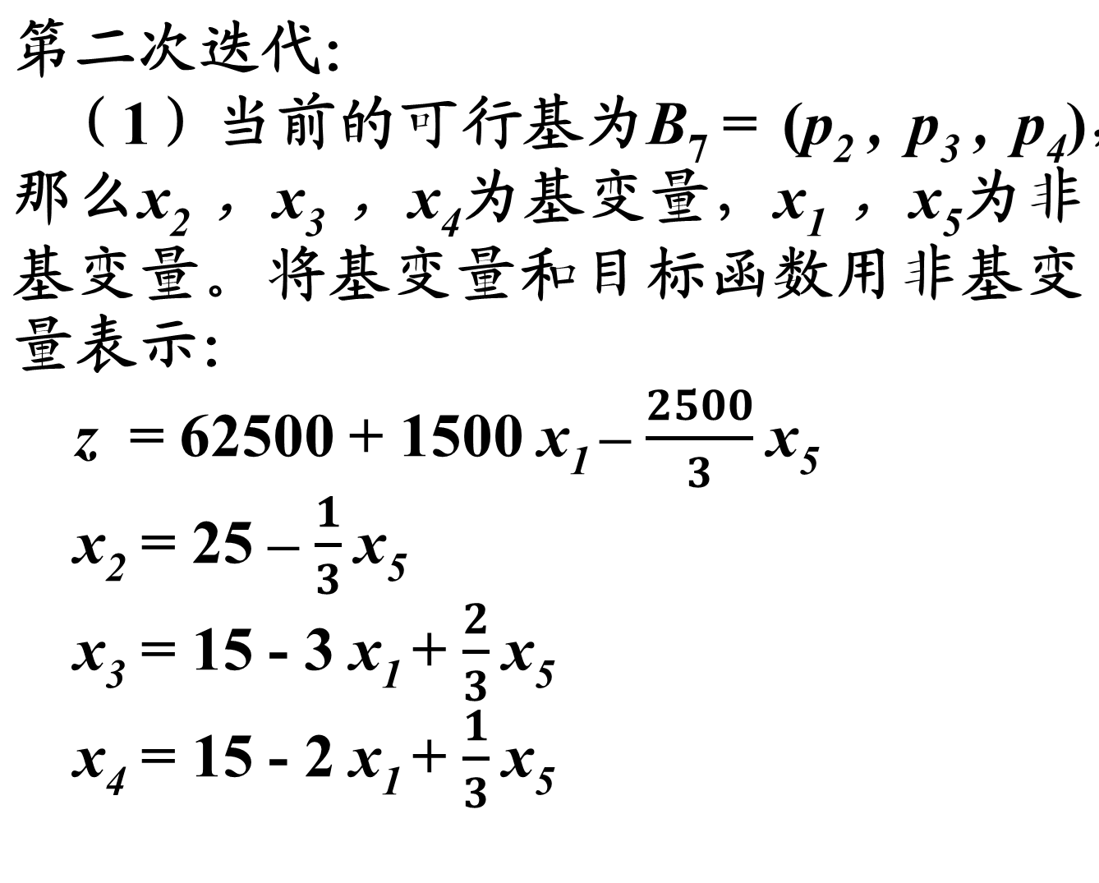

Slide 94
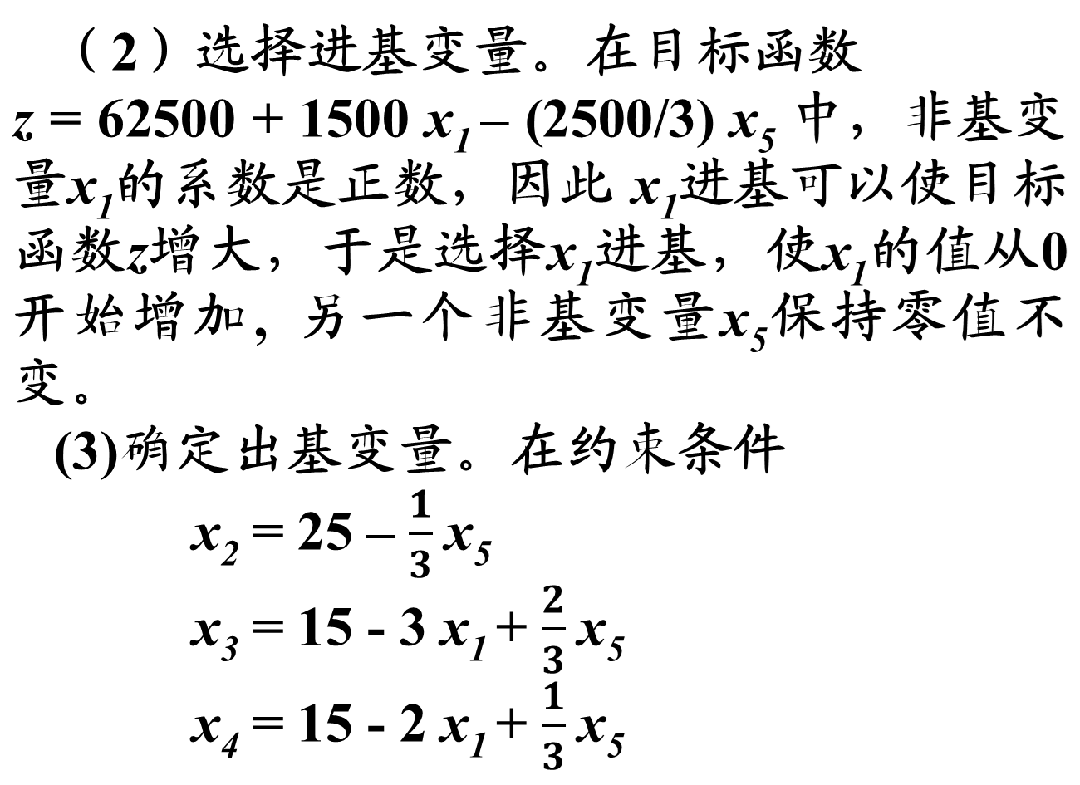

Slide 95
中，由于进基变量x₁在两个约束条件中的系数都是负数，当x₁的值从0开始增加时，基变量x₃ 、x₄的值分别从当前的值15、15开始减少，当x₁增加到5时，x₃首先下降为0成为非基变量。这时，新的基变量为x₁ 、x₂ 、x₄ ，新的非基变量为x₃ 、x₅ ，当前的基本可行解和目标函数值为：
x = (5，25，0，5，0)^{T}，z = 70000。这个解对应于图中的A、C交点。

Slide 96
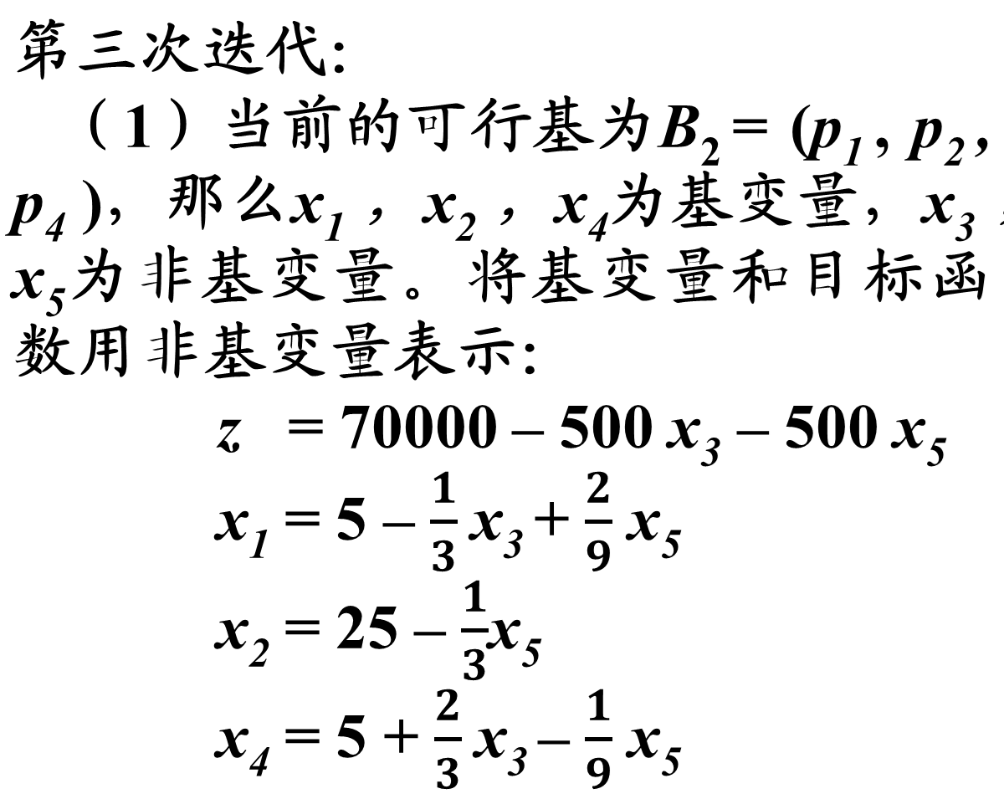

Slide 97
（2）选择进基变量。在目标函数
z = 70000 – 500 x₃ – 500 x₅
中，非基变量x₃ 、x₅的系数均不是正数，因此进基都不可能使目标函数z增大，于是得到最优解，
x* = (5，25，0，5，0)^{T}，
最优目标值为 z* = 70000。
这个解对应于图2-7的A、C交点。我们也称相应的基B₂ = (p₁ , p₂ , p₄)为最优基。计算结束。

Slide 98
二、 单纯形法的表格计算
考虑规范形式的线性规划问题,为了避免退化情况，设
b_{i} > 0 i = 1 , … , m
Max z = c₁ x₁ + c₂ x₂ + … + c_{n} x_{n}
s.t. a₁₁ x₁ + a₁₂ x₂ + … + a_{1n} x_{n} ≤ b₁
a₂₁ x₁ + a₂₂ x₂ + … + a_{2n} x_{n} ≤ b₂
┇
a_{m1} x₁ + a_{m2} x₂ + … + a_{mn} x_{n} ≤ b_{m}
x₁ ，x₂ ，… ，x_{n} ≥ 0

Slide 99
加入松弛变量化为标准形式
Max z = c₁ x₁ + c₂ x₂ + … + c_{n} x_{n}
s.t. a₁₁ x₁ + a₁₂ x₂ + … + a_{1n} x_{n} + x_{n+1} = b₁
a₂₁ x₁ + a₂₂ x₂ + … + a_{2n} x_{n} + x_{n+2} = b₂
┇
a_{m1} x₁ + a_{m2} x₂ + … + a_{mn} x_{n}+ x_{n+m} = b_{m}
x₁ ，x₂ ，… ，x_{n} ，x_{n+1} ，… ，x_{n+m} ≥ 0
显然，x_{j} = 0 j = 1, … , n ;
x_{n+i} = b_{i} i = 1 , … , m 是基本可行解, 对应的基是单位矩阵。

Slide 100
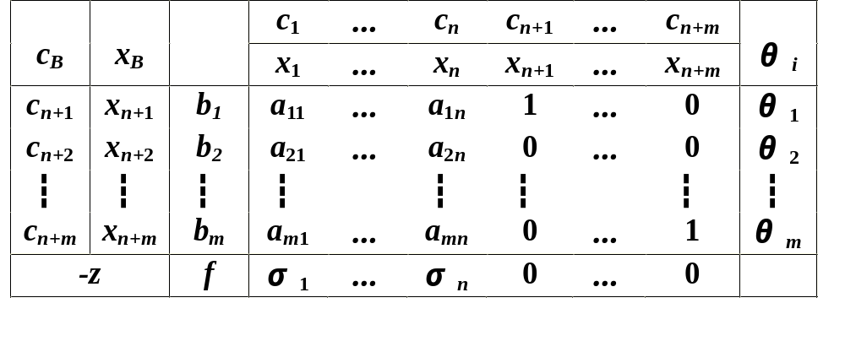
初始单纯形表：
m m
m m
其中 f = -∑ c_{n+i} b_{i} σ_{j} = c_{j} -∑ c_{n+i} a_{ij} 为检验数
i = i =1
c_{n+i} = 0 i= 1,…,m
a_{n+i,i} = 1 , a_{n+i,j} = 0 ( j≠i ) i , j = 1, … , m

Slide 101
三、单纯形法计算实例
例 Max z =1500x₁+2500x₂
s.t. 3x₁ + 2x₂ ≤ 65
2x₁ + x₂ ≤ 40
3x₂ ≤ 75
x₁ ,x₂ ≥ 0
化标准形式：
Max z =1500 x₁ + 2500 x₂
s.t. 3 x₁ + 2 x₂ + x₃ = 65
2 x₁ + x₂ + x₄ = 40
3 x₂ + x₅ = 75
x₁ , x₂ , x₃ , x₄ , x₅ ≥ 0

Slide 102
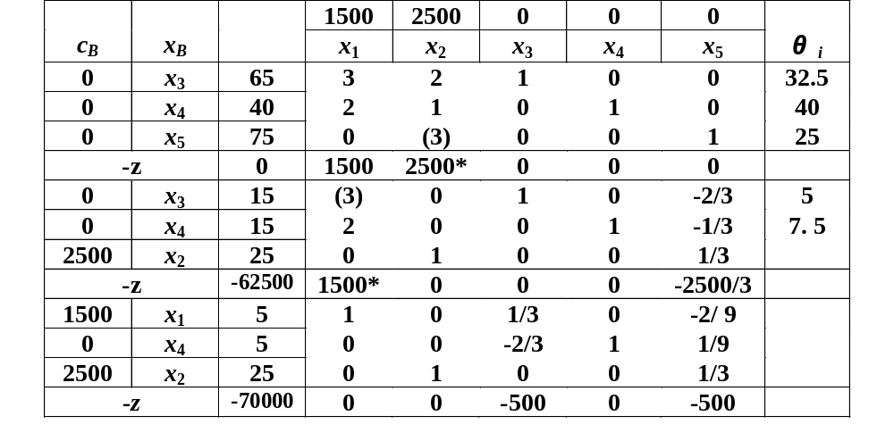
求解
单纯形表

Slide 103
注意：
在单纯形法计算过程中
1.运算中使用矩阵初等行变换；
2.表中矩阵总含各单位向量（表明当前为基本解）；
3.表中第3列的数总应保持非负（表明当前基本解可行）；
4.当所有检验数均非正（≤ 0）时，得到最优单纯形表。

Slide 104
多解情况
线性规划问题可能存在无穷多解的情况，利用单纯形表亦可求出。
例
Max z = x₁ + 5x₂ + 4x₃ - x₅ - 2x₆
s.t. x₁ + 2x₂ + 3x₃ + x₅ = 15
2x₁ + x₂ + 5x₃ + x₆ = 20
x₁ + 2x₂ + 4x₃ + x₄ = 26
x₁ , x₂ , x₃ , x₄ , x₅ , x₆ ≥ 0

Slide 105
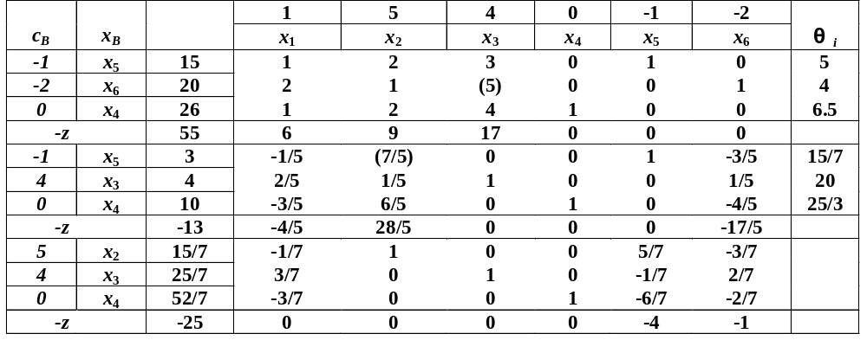
用单纯形法求解
得到解为 x’ ＝( 0, 15/7, 25/7, 52/7, 0 , 0 )^{T}
由于 x₁ 的检验数为零，可继续迭代，

Slide 106
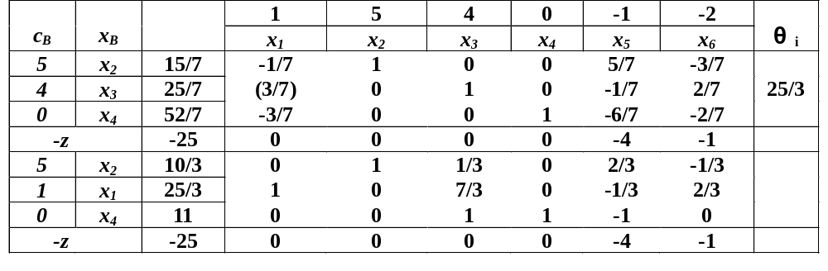
继续求解
另一解为 x” ＝( 25/3, 10/3, 0, 11, 0 , 0 )^{T}
于是 x’，x” 线段上的任一点均为最优解。
此线性规划的最优解可表示为：
x = λ x’ + (1- λ) x” ，其中λ ∈ [0, 1]

Slide 107
无有限最优解的情况
线性规划问题可能存在无有限最优解(目标函数取向 + ∞)的情况，利用单纯形表亦可得出此结论。 例
Max z = 15x₁ + 18x₂ － 2x₃ +5x₅
s.t. -3x₁ - 12x₂ + x₃ = -81
-2x₁ - (22/3)x₂ + x₄ = -137/3
- 6x₂ + x₅ = -30
x₁ , x₂ , x₃ , x₄ , x₅ ≥ 0

Slide 108
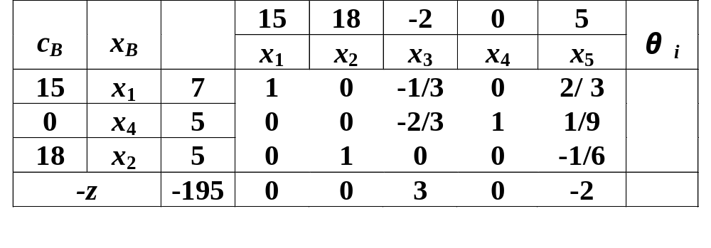
用单纯形法求解得到
表中 x₃ 的检验数大于零，而其对应的约束矩阵元素均非正，说明此线性规划无有限最优解。

Slide 109
四、 一般线性规划问题的处理
一般情况下，初始基本可行解不明显。常用的方法是通过引入人工变量，得到初始约束矩阵中含有各单位向量，然后考虑如何使引入的人工变量取值为0。
考虑一般问题：
b_{i} > 0 i = 1 , … , m

Slide 110
Max z = c₁x₁ + c₂x₂ + … + c_{n}x_{n}
s.t. a₁₁x₁+a₁₂x₂ +…+a_{1n}x_{n} = b₁
a₂₁x₁+a₂₂x₂ +…+a_{2n}x_{n} = b₂
.
.
.
a_{m1}x₁+a_{m2}x₂+…+a_{mn}x_{n} = b_{m}
x₁ ，x₂ ，… ，x_{n} ≥ 0

Slide 111
大M法：
引入人工变量 x_{n+i} ≥ 0 （i = 1 , … , m）及充分大正数 M 。得到：
Max z = c₁x₁ +c₂x₂ +…+c_{n}x_{n} -Mx_{n+1} -…-Mx_{n+m}
s.t. a₁₁ x₁ + a₁₂ x₂ + … + a_{1n} x_{n} + x_{n+1} = b₁
a₂₁ x₁ + a₂₂ x₂ + … + a_{2n} x_{n} + x_{n+2} = b₂
.
.
.
a_{m1} x₁ + a_{m2} x₂ + … + a_{mn} x_{n} + x_{n+m} = b_{m}
x₁，x₂，…，x_{n}，x_{n+1}，…，x_{n+m} ≥ 0

Slide 112
显然，x_{j} = 0 j =1 , … , n
x_{n+i} = b_{i} i =1 , … , m
是基本可行解。
对应的基是单位矩阵。
结论：若得到的最优解满足
x_{n+i} = 0, i = 1 , … , m
则是原问题的最优解；否则，原问题无可行解。

Slide 113
两阶段法：
引入人工变量 x_{n+i} ≥ 0，i = 1 ,…, m
构造:
Max z = - x_{n+1} - x_{n+2} - … - x_{n+m}
s.t. a₁₁x₁+ a₁₂x₂+ … + a_{1n}x_{n}+x_{n+1} = b₁
a₂₁x₁+ a₂₂x₂+ … + a_{2n}x_{n}+x_{n+2} = b₂
.
.
.
a_{m1}x₁+a_{m2}x₂+ … +a_{mn}x_{n}+x_{n+m} = b_{m}
x₁,x₂ ... x_{n} ,x_{n+1},…,x_{n+m} ≥ 0

Slide 114
第一阶段：求解上述问题： 显然
x_{j} = 0 j =1,…,n ; x_{n+i} = b_{i} i =1,…,m
是基本可行解, 对应的基是由单位向量构成的矩阵。
结论：若得到的最优解满足
x_{n+i} = 0 , i =1 , … , m
则是原问题的基本可行解;
否则，原问题无可行解。
得到原问题的基本可行解后，第二阶段求解原问题。

Slide 115
例
Max z = 5x₁ + 2x₂ + 3x₃ - x₄
s.t. x₁ + 2x₂ + 3x₃ = 15
2x₁ + x₂ + 5x₃ = 20
x₁ + 2x₂ + 4x₃ + x₄ = 26
x₁ , x₂ , x₃ , x₄ ≥ 0

Slide 116

Max z = 5x₁+2x₂+3x₃-x₄-Mx₅-Mx₆
s.t. x₁+2x₂+3x₃ +x₅ =15
2x₁+ x₂+5x₃ +x₆ =20
x₁+2x₂+4x₃+x₄ =26
x₁ ,x₂ ,x₃ ,x₄ ,x₅ ,x₆ ≥ 0

Slide 117
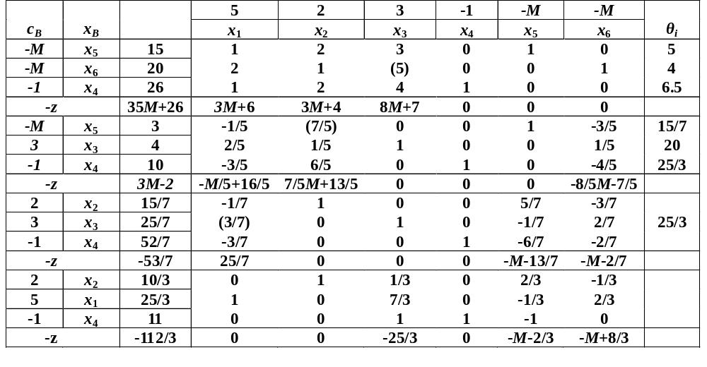
表格求解
得到最优解：(25/3，10/3，0，11)^{T}
最优目标值：112/3

Slide 118
两阶段法求解
第一阶段问题
Max z = - x₅ - x₆
s.t. x₁ + 2x₂ + 3x₃ + x₅ = 15
2x₁ + x₂ + 5x₃ + x₆ = 20
x₁ + 2x₂ + 4x₃ + x₄ = 26
x₁ , x₂ , x₃ , x₄ , x₅ , x₆ ≥ 0

Slide 119
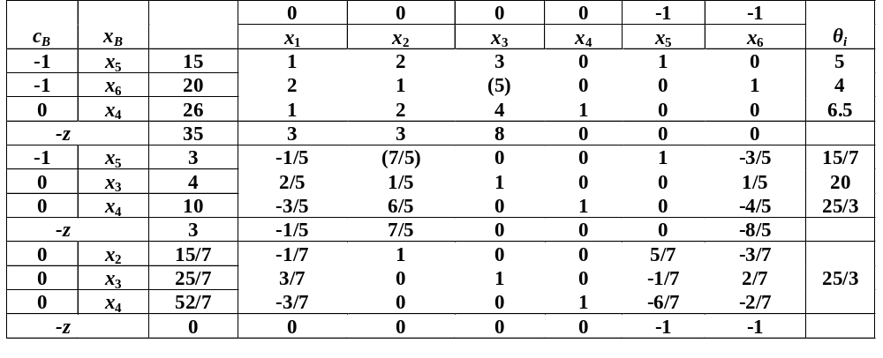
第一阶段表格求解
得到原问题的基本可行解:
(0，15/7，25/7，52/7)^{T}

Slide 120
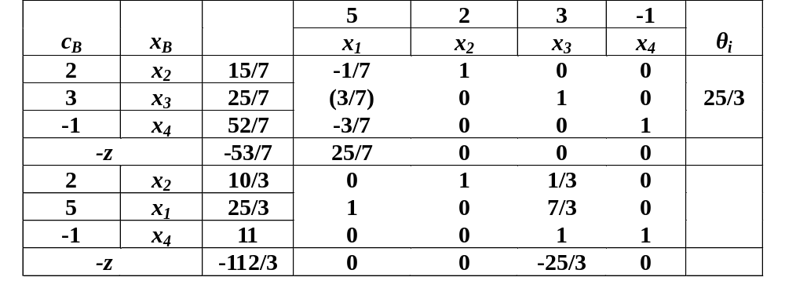
第二阶段表格求解
得到原问题的最优解:
(25/3，10/3，0，11)^{T}
最优目标值：112/3

Slide 121
退化和循环
如果在一个基本可行解的基变量中有零分量，则称此基本可行解是退化的基本可行解。一般情况下，退化的基本可行解（极点）是由若干个不同的基本可行解（极点）在特殊情况下合并成一个基本可行解（极点）而形成的。退化的结构对单纯形迭代会造成不利的影响。

Slide 122
可能出现以下情况：
①进行基后，虽然改变了基，但基本可行解没有改变，目标函数当然也不会改进。进行若干次基变换后，才脱离退化基本可行解，进入其他基本可行解。这种情况会增加迭代次数，使收敛的速度减慢。
②在特殊情况下，退化会出现基的循环，一旦出现这样的情况，单纯形迭代将永远停留在同一极点上，因而无法求得最优解。

Slide 123
单纯形法求解线性规划问题时，一旦出现因退化而导致的基的循环，单纯形法就不能求得最优解，这是一般单纯形法的一个缺陷。
实际上，退化的结构是经常遇到的，而循环现象出现得较少。
人们对防止出现循环的问题作了大量研究，得到很好的效果。如：1952年Charnes 提出了“摄动法”，1954年Dantzig，Orden和Wolfe又提出了“字典序法”等

Slide 124
以上这些方法都比较复杂，同时也降低了迭代的速度。1976年，Bland提出了一个避免循环的新方法，其原则十分简单。仅在选择进基变量和出基变量时作了以下规定：① 在选择进基变量时，在所有 σ_{j} > 0的非基变量中选取下标最小的进基；② 当有多个变量同时可作为出基变量时，选择下标最小的那个变量出基。这样就可以避免出现循环,当然，这样可能使收敛速度降低。

Slide 125
第五节 线性规划建模
线性规划方法通过对实际问题进行分析，建立其相应的线性规划模型，然后进行求解和分析，为决策提供依据。所建立的模型是否能够恰当的反映实际问题中的主要矛盾，直接影响到所求得的解是否有意义，从而影响着决策的质量。因此，建模是应用线性规划方法的第一步，也是最为重要的一步。

Slide 126
建模原则
数学规划的建模有许多共同点，要遵循下列原则：
(1)容易理解。建立的模型不但要求建模者理解，还应当让有关人员理解，便于考察实际问题与模型的关系。
(2)容易查找模型中的错误。这与(1)相关。常出现的错误有：书写错误和公式错误。
(3)容易求解。主要是控制问题的规模，包括决策变量的个数和约束条件的个数。这会与(1)发生矛盾，实现时需要统筹考虑。

Slide 127
建立线性规划模型的步骤：
(1) 设立决策变量；
(2) 明确约束条件并用决策变量的线性等式或不等式表示；
(3) 用决策变量的线性函数表示目标，并确定是求极大(Max)还是求极小(Min)；
(4) 根据决策变量的物理性质研究变量是否有非负性。

Slide 128
生产计划问题
例 2-10 某公司生产甲、乙、丙三种产品，都需要经过铸造、机加工和装配三个车间。甲、乙两种产品的铸件既可以外包协作，也可以自行生产，但产品丙必须本厂铸造才能保证质量。数据如下表。问：公司为了获得最大利润，甲、乙、丙三种产品各生产多少件？

Slide 129
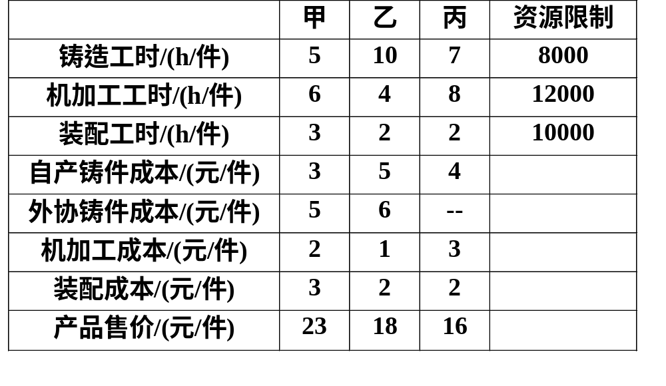
例2-10数据表

Slide 130
分析：
此问题的难度是由于产品甲和产品乙的铸件可既以外包协作，也可以自行生产，从而使问题复杂化了。如果只设甲、乙、丙产品的产量分别为 x_{1、}x_{2、}x₃，则由于产品甲和乙铸件来源的不同造成单位利润不同，因此目标函数中 x₁ 和 x₂ 的系数不是常数，目标函数成为非线性函数，但是如果把它们区分开来，另设两个变量，则可以较容易地建立问题的线性规划模型。

Slide 131
例2-10 解：
设 x_{1、} x_{2、}x₃ 分别为三道工序都由本公司加工的甲、乙、丙三种产品的件数， x_{4、} x₅ 分别为由外协铸造再由本公司机加工和装配的甲、乙两种产品的件数。为了建立目标函数，首先计算各决策变量的获利系数：
获利系数 = 售价 – 成本(铸造、机加工、装配)
x₁（三道工序都由本公司加工的甲产品）
x₁ = 23元-（3 + 2 + 3）元= 15 元；

Slide 132
x₂（三道工序都由本公司加工的乙产品）：
x₂ = 18元-（5 + 1 + 2）元= 10 元；
x₃（三道工序都由本公司加工的丙产品）：
x₃ = 16元-（4 + 3 + 2）元= 7 元；
x₄（由外协铸造的甲产品）：
x₄ = 23元-（5 + 2 + 3）元= 13元；
x₅（由外协铸造的乙产品）：
x₅ =18元-（6 + 1 + 2）元= 9元；
目标函数：
Max z = 15x₁+10x₂+7x₃+13x₄+9x₅

Slide 133
这样我们建立如下数学模型：
Max z = 15x₁+10x₂+7x₃+13x₄+9x₅
s.t. 5x₁+10x₂+7x₃ ≤ 8000
6x₁+ 4x₂+8x₃+6x₄+4x₅ ≤12000
3x₁+ 2x₂+2x₃+3x₄+2x₅ ≤ 10000
x₁, x₂, x₃, x₄, x₅ ≥ 0
利用线性规划单纯形法求解可得：
x* = ( 1600, 0, 0, 0, 600 )^{T}，
最大利润为 z* = 29400元，
装配工时有4000h的空闲。
求解过程从略，读者可作为练习自己去求解。

Slide 134
合理下料问题：
一类典型的线性规划问题，实用中有线材问题、面材问题、积材问题，分别对应考虑长度、面积、体积的情况。下面讨论一个线材问题的例子。
例2-11 某工厂要做100套钢架，每套用长为 2.9 m 、 2.1 m 、 1.5 m 的圆钢各一根。已知原材料每根长7.4 m，问：应如何下料，可使所用原料最省？

Slide 135
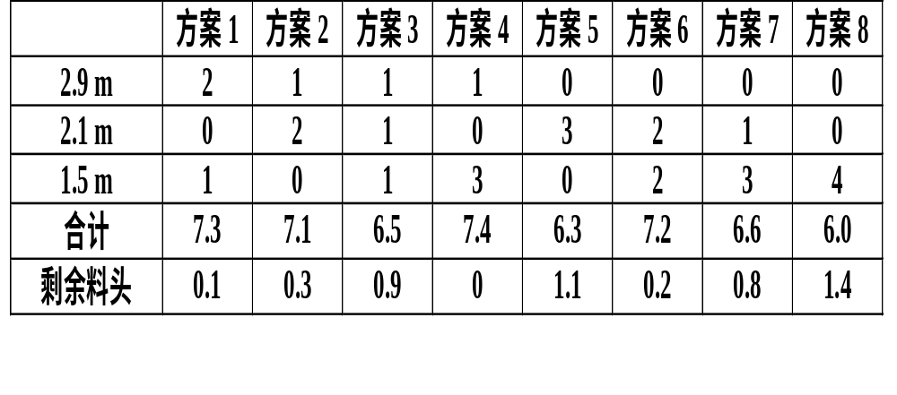
解：分析
从操作角度，考虑利用7.4m长的圆钢裁成 2.9 m、 2.1 m、 1.5 米m的圆钢共有如下表所示 8 种下料方案。

Slide 136
设x_{1、}x_{2、}x_{3、} x_{4、}x_{5、}x_{6、}x_{7、}x₈ 分别为上面 8 种方案下料的原材料根数。可以建立下列线性规划模型：
Min f = x₁+x₂+x₃+ x₄+ x₅+ x₆+ x₇+ x₈
s.t. 2x₁+x₂+x₃+ x₄≥100
2x₂+x₃+ 3x₅+ 2x₆+ x₇≥100
x₁+ x₃+ 3x₄+ 2x₆+ 3x₇+ 4x₈≥100
x₁, x₂, x₃, x₄, x₅, x₆, x₇, x₈ ≥0

Slide 137
利用线性规划单纯形法求解可得：
x* = ( 10, 50, 0, 30, 0, 0, 0, 0)^{T}，
最少使用的材料数为 90（根），各种圆钢数材料均正好100个。
求解过程从略，读者可作为练习自己去求解。

Slide 138
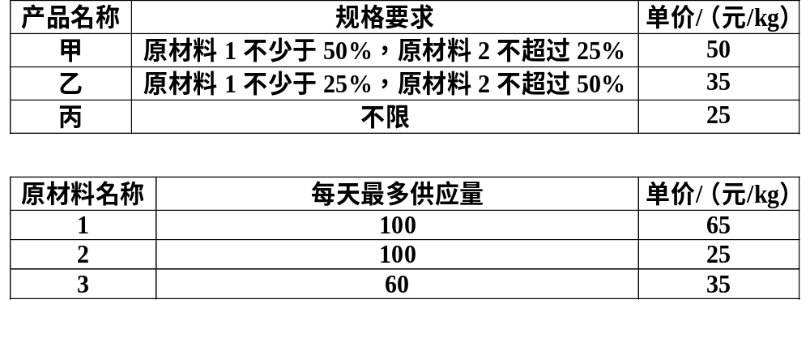
合理配料问题
例2-12 某公司计划要用 A、B、C 三种原料混合调制出三种不同规格的产品甲、乙、丙，产品的规格要求、单位价格、原料的供应量、原料的单位价格等数据如下表所示。问：应如何安排生产，使利润收入为最大？

Slide 139
解：设 x_{ij} 表示第 i 种 (甲、乙、丙) 产品中原料 j 的含量。这样我们建立数学模型时，要考虑的变量为：
对于甲： x₁₁，x₁₂，x₁₃；
对于乙： x₂₁，x₂₂，x₂₃；
对于丙： x₃₁，x₃₂，x₃₃；
对于原料1： x₁₁，x₂₁，x₃₁；
对于原料2： x₁₂，x₂₂，x₃₂；
对于原料3： x₁₃，x₂₃，x₃₃；

Slide 140
目标函数： 利润 = 收入 - 原料支出
收入有三项：
支出有三项：
甲 50（x₁₁+x₁₂+x₁₃），
乙 35（ x₂₁+x₂₂+x₂₃），
丙 25（ x₃₁+x₃₂+x₃₃）
原料A：65（ x₁₁+x₂₁+x₃₁），
原料B：25（ x₁₂+x₂₂+x₃₂），
原料C：35（ x₁₃+x₂₃+x₃₃）

Slide 141
约束条件：
规格要求 4 个： x₁₁ ≥ 0.5 (x₁₁+x₁₂+x₁₃) （A材料1不少于50%） x₁₂ ≤ 0.25 (x₁₁+x₁₂+x₁₃)（A材料2不超过25%） x₂₁ ≥ 0.25 (x₂₁+x₂₂+x₂₃) （B材料1不少于25%） x₂₂ ≤ 0.5 (x₂₁+x₂₂+x₂₃ ) （原材料2不超过50%）
供应量限制 3 个： x₁₁+x₂₁+x₃₁ ≤ 100（A材料限制） x₁₂+x₂₂+x₃₂ ≤ 100（B材料限制） x₁₃+x₂₃+x₃₃ ≤ 60 （C材料限制）

Slide 142
模型
Max z = -15x₁₁+25x₁₂+15x₁₃-30x₂₁
+10x₂₂-40x₃₁-10x₃₃
s.t. 0.5 x₁₁- 0.5 x₁₂ - 0.5 x₁₃ ≥ 0
-0.25x₁₁+ 0.75x₁₂ - 0.25x₁₃ ≤ 0
0.75x₂₁ - 0.25x₂₂ - 0.25x₂₃ ≥ 0
-0.5 x₂₁+ 0.5 x₂₂ - 0.5 x₂₃ ≤ 0
x₁₁+x₂₁+x₃₁ ≤ 100
x₁₂+x₂₂+x₃₂ ≤ 100
x₁₃+x₂₃+x₃₃ ≤ 60
x_{ij} ≥ 0 , i = 1, 2, 3; j = 1, 2, 3

Slide 143
生产计划的问题
例2-13 永久机械厂生产Ⅰ、Ⅱ、Ⅲ三种产品，均要经过A、B两道工序加工。设有两种规格的设备A₁、A₂ 能完成 A 工序；有三种规格的设备B₁、B₂、B₃能完成 B 工序。Ⅰ可在A、B的任何规格的设备上加工；Ⅱ 可在任意规格的设备A上加工，但对B工序，只能在设备B₁上加工；Ⅲ只能在设备A₂与设备B₂上加工；数据如下表。

Slide 144
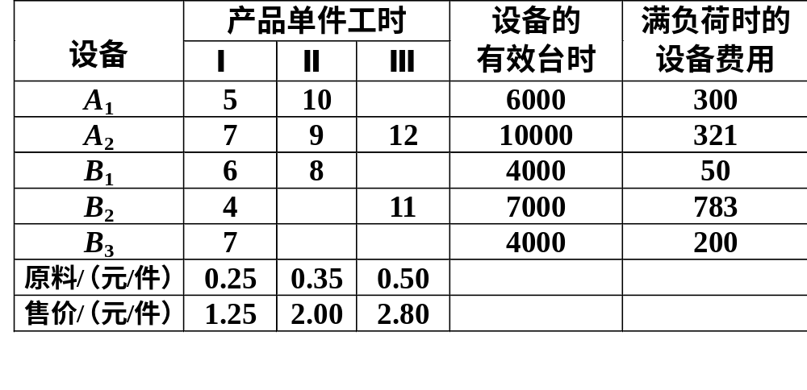
数据表
问：为使该厂获得最大利润，应如何制定产品加工方案？

Slide 145
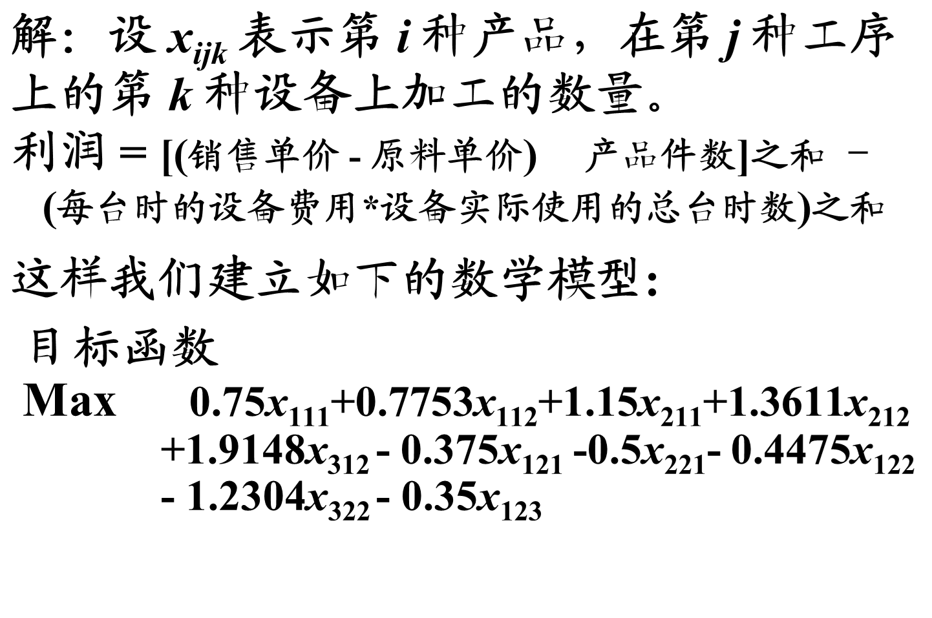


Slide 146
约束集合：
s.t. 5x₁₁₁ + 10x₂₁₁ ≤ 6000(设备 A₁)
7x₁₁₂ + 9x₂₁₂ + 12x₃₁₂ ≤ 10000(设备 A₂)
6x₁₂₁ + 8x₂₂₁ ≤ 4000(设备 B₁)
4x₁₂₂ + 11x₃₂₂ ≤ 7000(设备 B₂)
7x₁₂₃ ≤ 4000 (设备 B₃)
x₁₁₁+x₁₁₂-x₁₂₁-x₁₂₂-x₁₂₃ = 0 (Ⅰ在A、B）
x₂₁₁+ x₂₁₂- x₂₂₁ = 0(Ⅱ在A、B）
x₃₁₂ - x₃₂₂ = 0(Ⅲ产品在A、B）
x_{ijk} ≥ 0 , i = 1,2,3; j = 1,2; k = 1,2,3

Slide 147
投资问题
例2-14 某部门现有资金200万元，今后五年内考虑给以下的项目投资。
项目A：每年年初都可投资，当年末能收回本利110%；
项目B：每年年初都可投资，次年末能收回本利125%，但规定每年最大投资额不能超过30万元；
项目C：需在第三年年初投资，第五年末能收回本利140%，但规定最大投资额不能超过80万元；

Slide 148
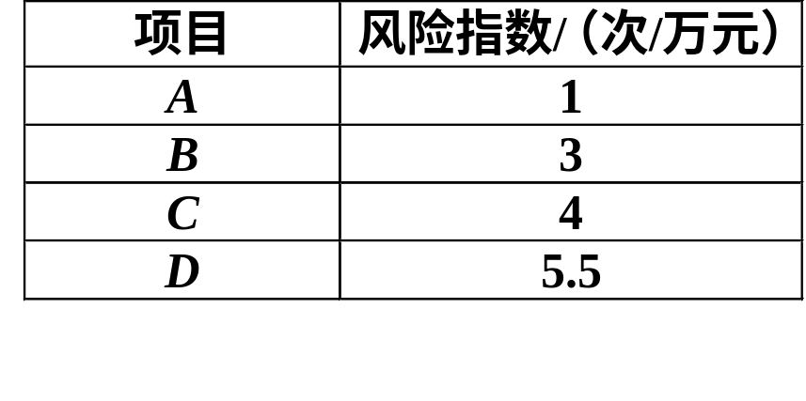
项目D：需在第二年年初投资，第五年末能收回本利155%，但规定最大投资额不能超过100万元；
据测定每万元每次投资
的风险指数如右表，问：
1）应如何确定这些项目的每年投资额，使得第五年年末拥有资金的本利金额为最大？
2）应如何确定这些项目的每年投资额，使得第五年年末拥有资金的本利在330万元的基础上使得其投资总的风险系数为最小？

Slide 149
解：确定决策变量：连续投资问题
设 x_{ij} ( i = 1 - 5，j = 1，2，3，4) 表示第 i 年初投资于 A (j=1)、B (j=2)、C (j=3)、D(j=4) 项目的金额。这样我们建立如下的决策变量：
A x₁₁ x₂₁ x₃₁ x₄₁ x₅₁
B x₁₂ x₂₂ x₃₂ x₄₂
C x₃₃
D x₂₄

Slide 150
约束条件：
第一年：A当年末可收回投资，故第一年年初应把全部资金投出去，于是 x₁₁+ x₁₂ = 200；
第二年：B次年末才可收回投资故第二年年初的资金为1.1x₁₁，于是 x₂₁ + x₂₂+ x₂₄ = 1.1x₁₁；
第三年：年初的资金为1.1x₂₁+1.25x₁₂，于是
x₃₁ + x₃₂+ x₃₃ = 1.1x₂₁+ 1.25x₁₂；
第四年：年初的资金为1.1x₃₁+1.25x₂₂，于是
x₄₁ + x₄₂ = 1.1x₃₁+ 1.25x₂₂；
第五年：年初的资金为1.1x₄₁+1.25x₃₂，于是
x₅₁ = 1.1x₄₁+ 1.25x₃₂；
B、C、D的投资限制： x_{i2} ≤ 30 ( i =1，2，3，4 )，x₃₃ ≤ 80，x₂₄ ≤ 100

Slide 151
目标函数及模型：
a)Max z = 1.1x₅₁+ 1.25x₄₂+ 1.4x₃₃ + 1.55x₂₄
s.t. x₁₁+ x₁₂ = 200
x₂₁ + x₂₂+ x₂₄ = 1.1x₁₁；
x₃₁ + x₃₂+ x₃₃ = 1.1x₂₁+ 1.25x₁₂；
x₄₁ + x₄₂ = 1.1x₃₁+ 1.25x₂₂；
x₅₁ = 1.1x₄₁+ 1.25x₃₂；
x_{i2} ≤ 30 ( i =1，2，3，4 )，
x₃₃ ≤ 80，x₂₄ ≤ 100
x_{ij} ≥ 0 ( i = 1,2,3,4,5；j = 1,2,3,4）

Slide 152
b) Min f = （x₁₁+x₂₁+x₃₁+x₄₁+x₅₁) +3(x₁₂
+x₂₂ +x₃₂ +x₄₂) +4x₃₃+5.5x₂₄
s.t. x₁₁+ x₁₂ ≤ 200
x₂₁ + x₂₂+ x₂₄ ≤ 1.1x₁₁；
x₃₁ + x₃₂+ x₃₃ ≤ 1.1x₂₁+ 1.25x₁₂；
x₄₁ + x₄₂ ≤ 1.1x₃₁+ 1.25x₂₂；
x₅₁ ≤ 1.1x₄₁+ 1.25x₃₂；
x_{i2} ≤ 30 ( i =1，2，3，4 )，
x₃₃ ≤ 80，x₂₄ ≤ 100
1.1x₅₁ + 1.25x₄₂+ 1.4x₃₃+ 1.55x₂₄ ≥ 330
x_{ij} ≥ 0 ( i = 1,2,3,4,5；j = 1,2,3,4）

